Slide 1
練習問題
13.5
練習問題 １３－5
・英和辞書のデータをデータベースに格納するアプリケーションと
英単語を検索するアプリケーションを作成します。
≪データベースに格納するアプリケーション≫
(1) デスクトップアプリケーションで作成します。
(2) 英和辞書のデータは共有フォルダの「ejdic-hand-utf8.txt」で、１つの英単語と
その説明が１行に入っています。英単語と説明はタブで区切られています。
(3) 英和辞書のデータは、大文字小文字の区別なしのアルファベット順に並んでいますので、
並び替え不要とします。データを１行づつ読み込んで、英単語と説明をデータベースの
各項目にセットし、テーブルに登録します。
なお、処理前にデータベースのテーブルにデータが入っていても総入れ替えとします。
（登録済のデータを削除した後、再登録）
英単語1 英単語1の説明
英単語2 英単語2の説明
英単語3 英単語3の説明
タブが入っている

Slide 2
練習問題
13.5
練習問題 １３－５
≪データベースに格納するアプリケーション≫
(4) データベースの構造は下記とします。
データベース名称 | データベース名
辞書 | dictionary
テーブル名称 | テーブル名
英和辞書 | en_jp
項目名称 | 項目名 | データ型 | 属性
ＩＤ | id | SERIAL | 主キー
英単語 | word | VARCHAR(100) | NULL不可
説明 | description | TEXT

Slide 3
練習問題
13.5
練習問題 １３－５
≪英単語を検索するアプリケーション≫
(1) Ｗｅｂアプリケーションで作成します。
(2) 検索する単語を入力して、データベースより英単語が一致するデータを検索して、
英単語と説明を表示します。
なお、検索条件は大文字小文字の区別なしで前方一致(指示した単語で始まる英単語を
検索)とします。
(3) 説明は、" / "で区切られていますので、 " / "で改行して表示します。
(4) 入力した最大検索件数まで表示とします。
(5) 検索する単語は、必須入力とします。
(6) 最大検索件数は、1～50の整数を必須入力とします。
※ 「pen」の説明
〈C〉(インクを用いる筆記具全体をさして)『ペン』;万年筆,ポールペン,フェルトペン;ペン先 / 〈U〉《the~》文筆,著述 / 〈C〉《単数形で》《文》文筆家 / 《気どって》…‘を'書く,著す(write)
※ ブラウザでの表示
〈C〉(インクを用いる筆記具全体をさして)『ペン』;万年筆,ポールペン,フェルトペン;ペン先
〈U〉《the~》文筆,著述
〈C〉《単数形で》《文》文筆家
《気どって》…‘を'書く,著す(write)

Slide 4
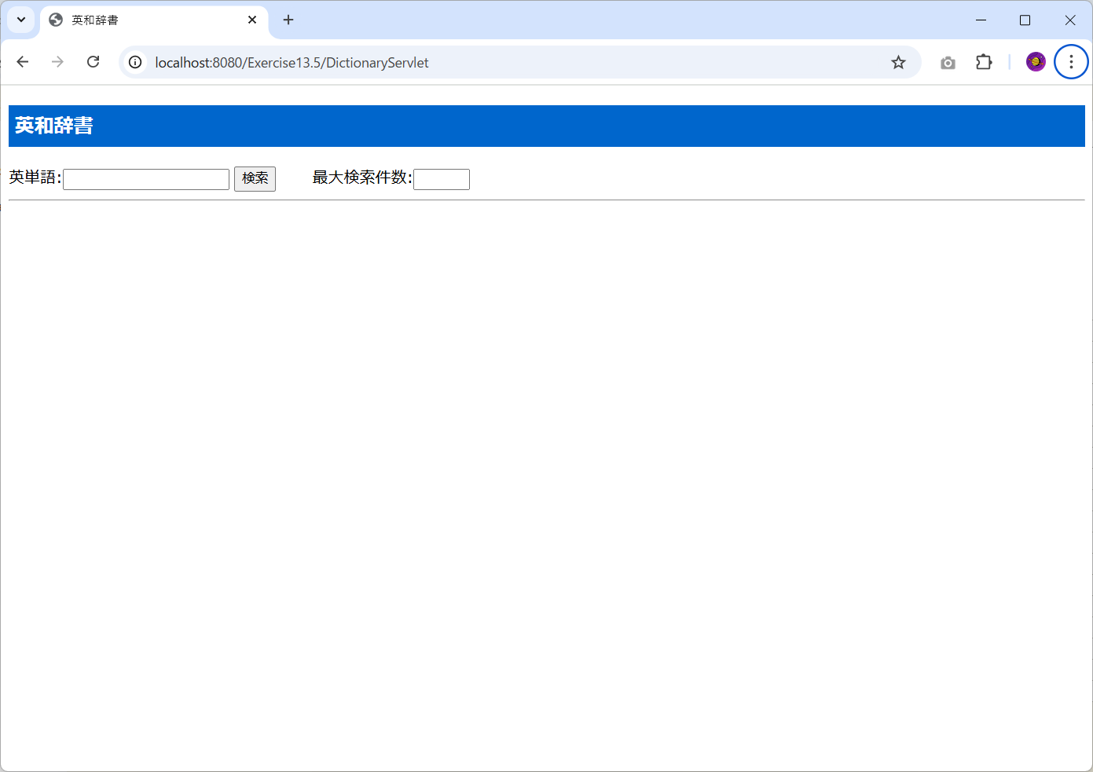
練習問題
13.5
練習問題 １３－５
≪英単語を検索するアプリケーション≫
(7) 画面遷移は下記とします。
① 初期画面

Slide 5
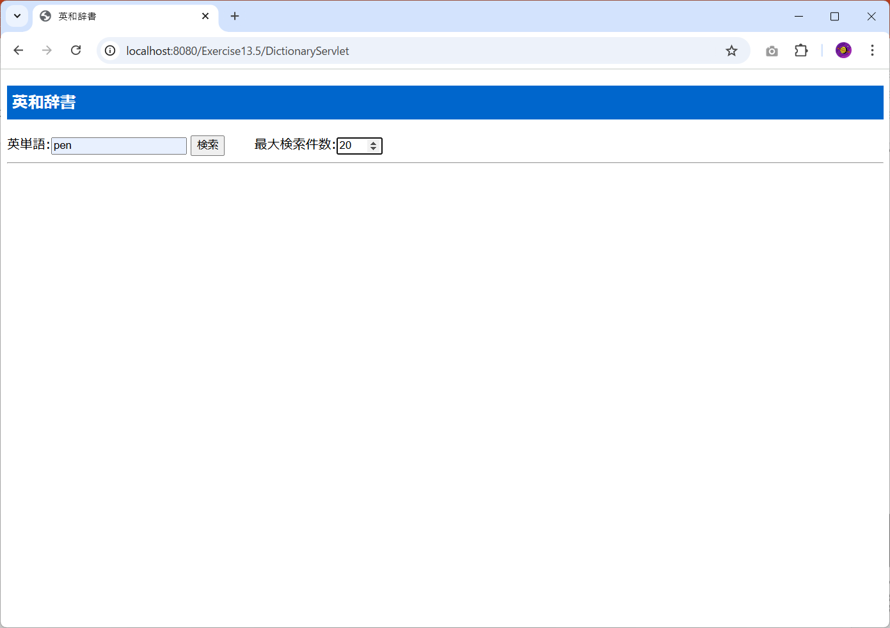
練習問題
13.5
練習問題 １３－５
≪英単語を検索するアプリケーション≫
② 検索指示

Slide 6
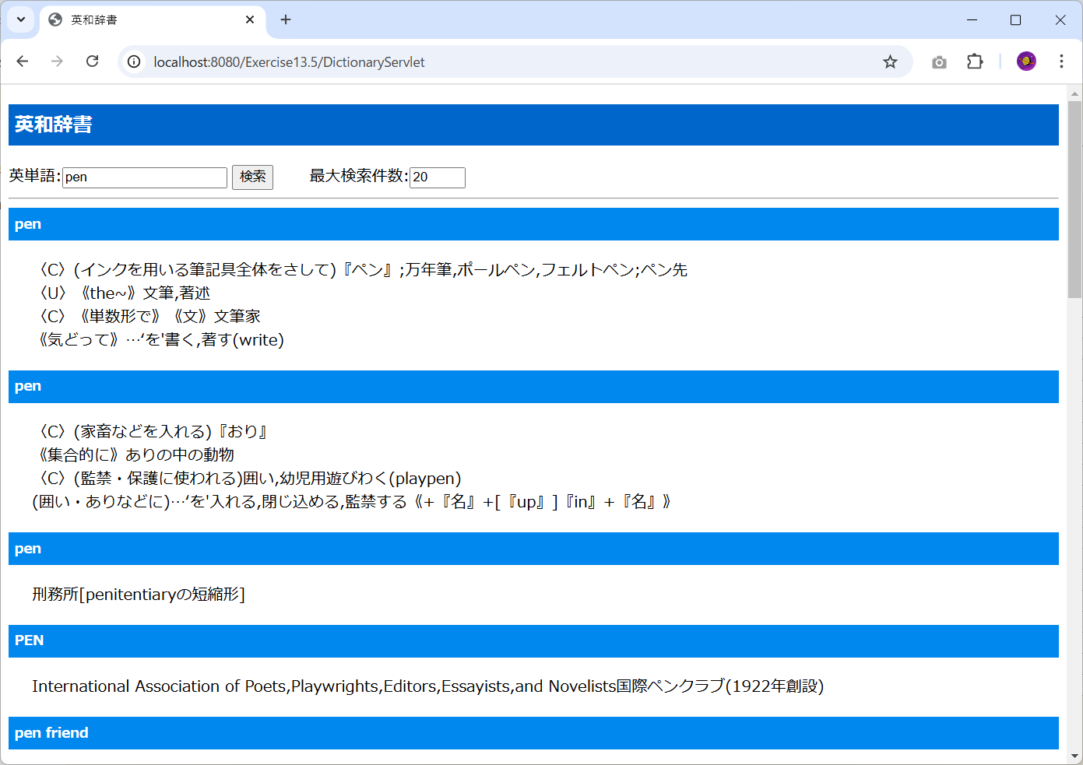
練習問題
13.5
練習問題 １３－５
≪英単語を検索するアプリケーション≫
③ 検索結果

Slide 7
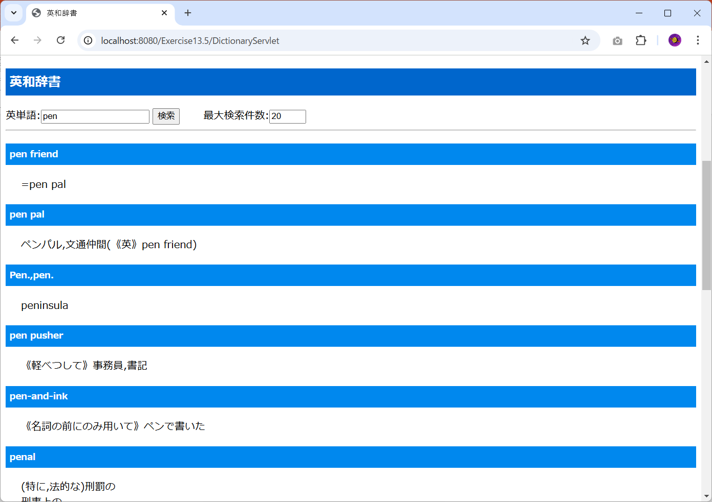
練習問題
13.5
練習問題 １３－５
≪英単語を検索するアプリケーション≫
④ 画面スクロール

